Slide 1
个人收入网上申报系统使用指南
陕西师范大学财务处
二0一七年三月

Slide 2
目录
系统使用须知
登录说明
功能介绍
常见问题解答

Slide 3
系统使用须知
为了保证正常发放，每月25日关闭系统。
建议使用Windows XP以上操作系统；
使用IE 8及以上版本的IE浏览器或者360浏览器；
启用兼容性视图；
确保校园网畅通。
备注：发放金额及扣税可通过网上查询5.0系统中的个人收入栏目查询

Slide 4
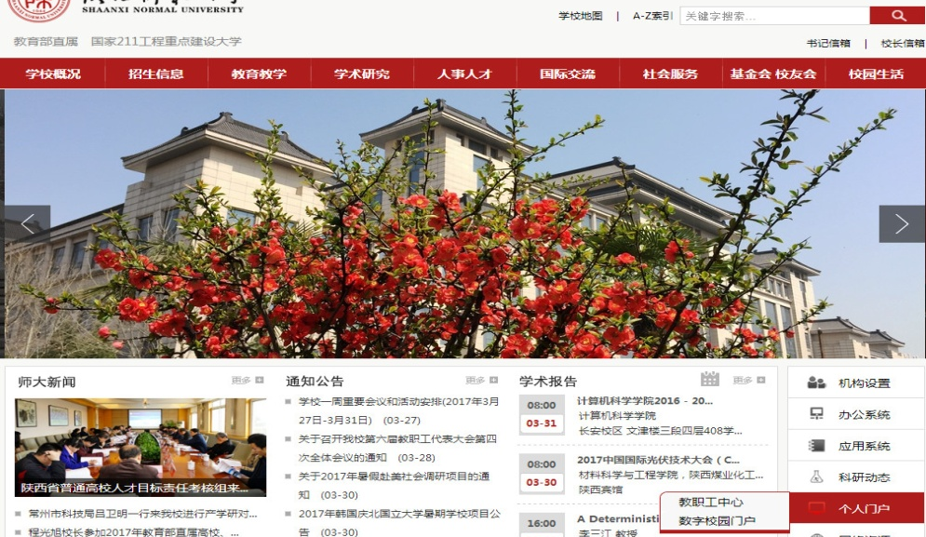
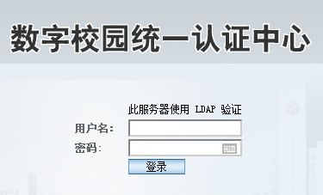
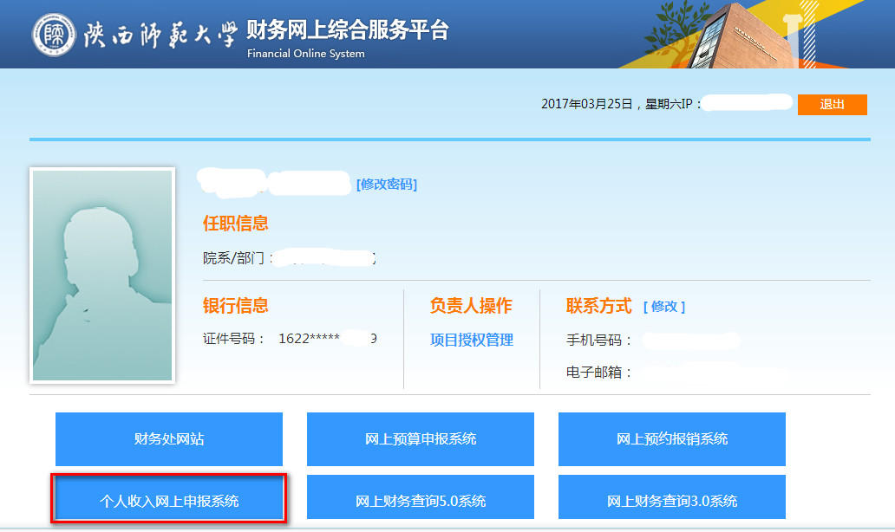
登录说明
①数字校园门户
②登录数字校园门户
③进入财务综合服务平台
温馨提示：首次登陆系统，需要填写手机和电子邮件，提交信息后才能使用系统。

Slide 5
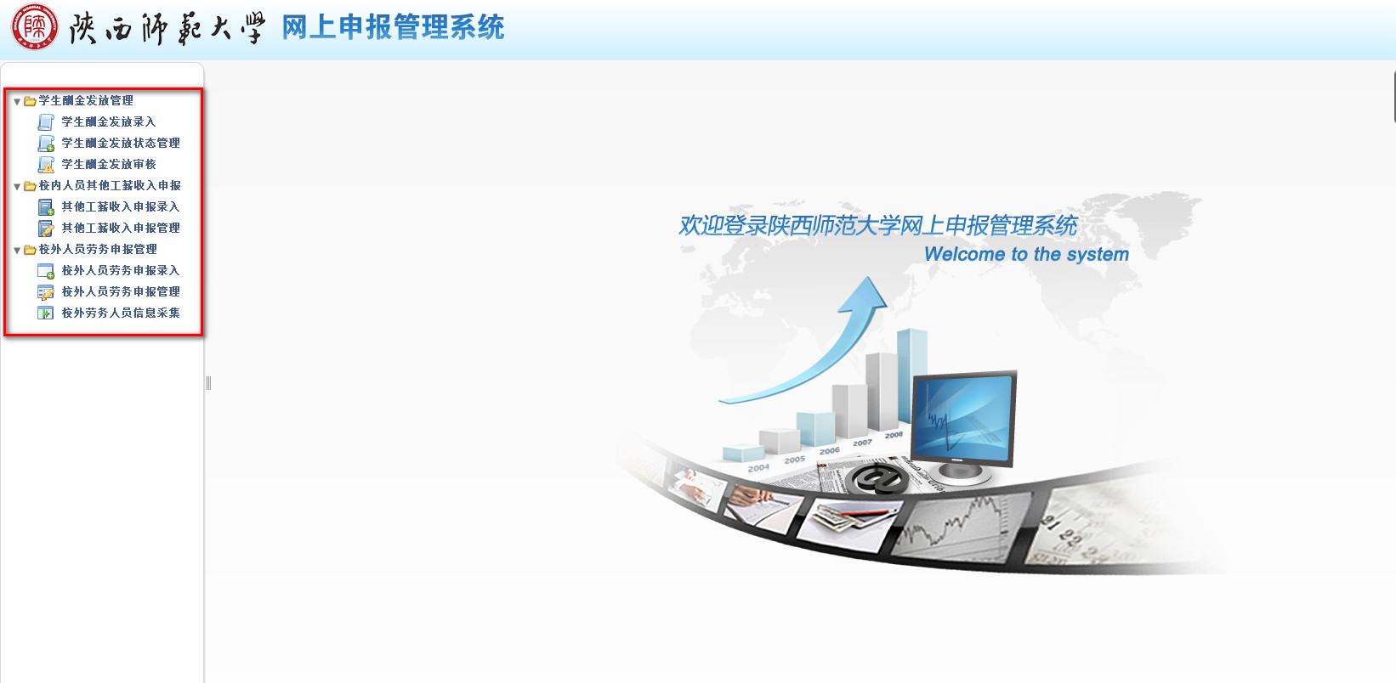
功能介绍
系统首页
该系统面向全校教职工和学生提供以下服务：校内人员其他工薪收入申报、校外人员劳务申报管理、学生酬金发放管理。

Slide 6
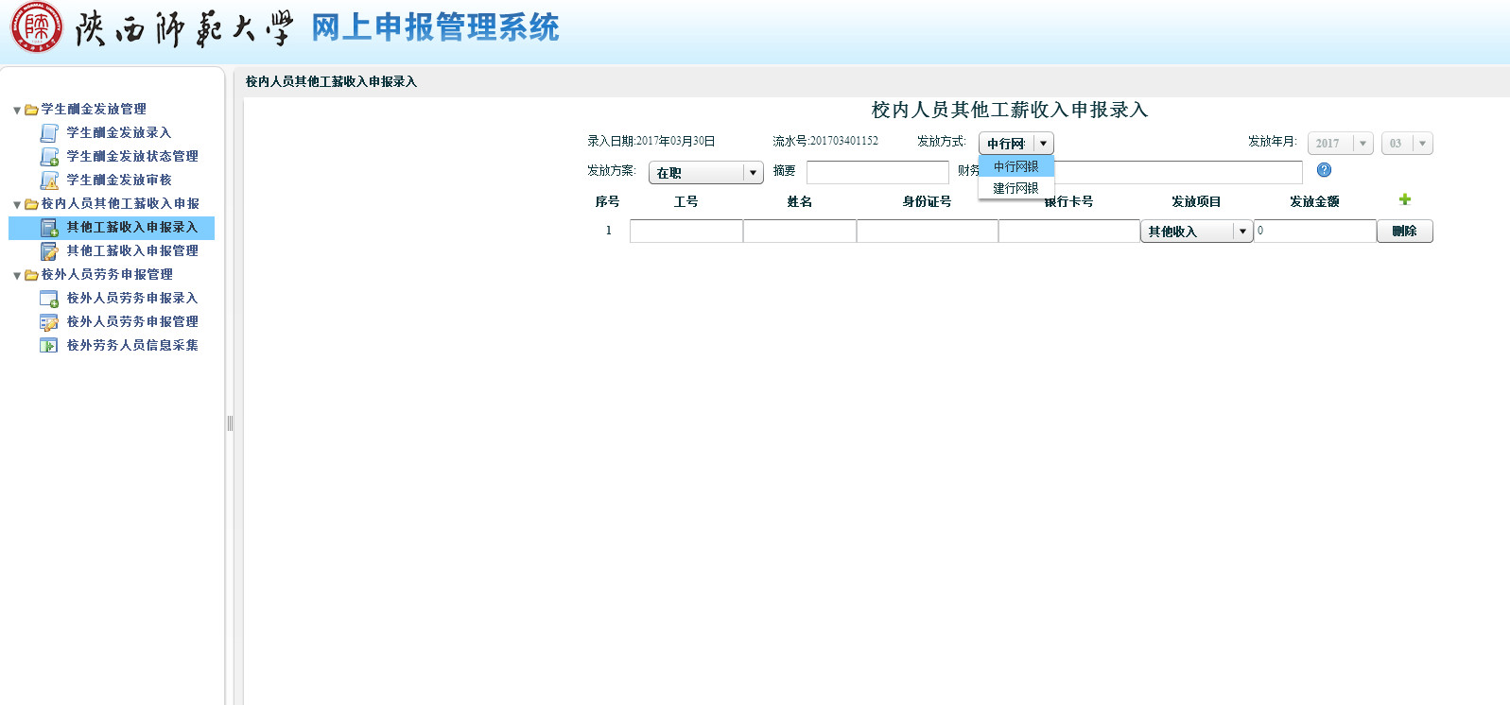
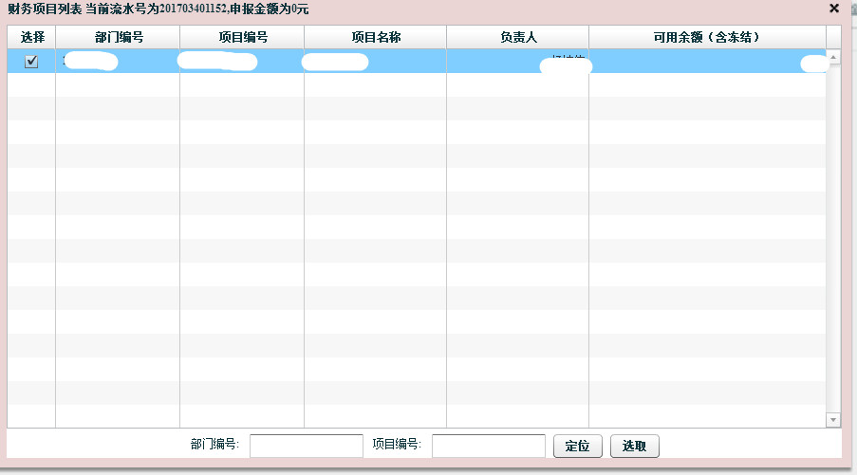
(一)校内人员其他工薪收入发放
第一步 进入发放录入界面选择发放方案和项目
（1）单击此处选择发方方式的银行，默认为中行网银
教师单击此处进入录入界面
（2）单击此处选择相应的财务项目
（3）单击
要选择的项目
（4）单击“选取”即可

Slide 7
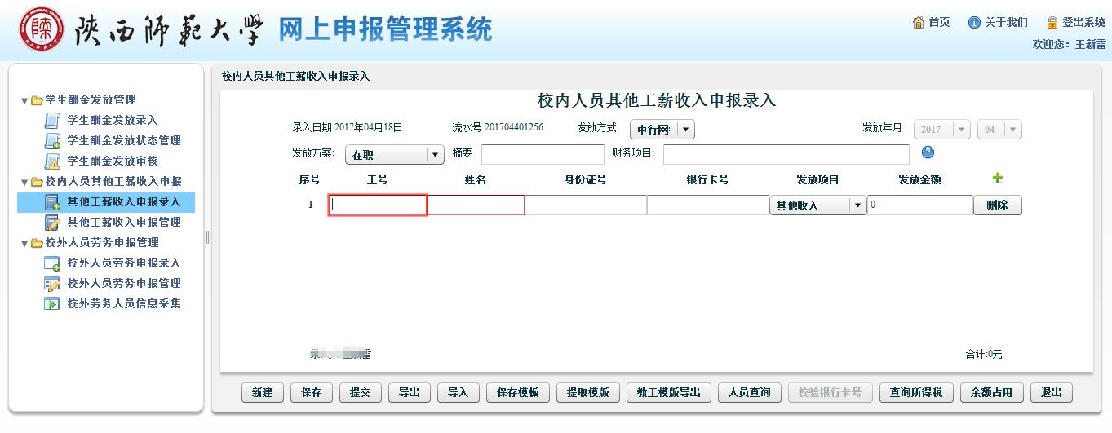
(一)校内人员其他工薪收入发放
第二步 录入申报信息（单个录入）
（4）单击“+”录入下条信息
（2）单击此处选择发放类型
（1）只需输入教师工号,其余个人信息（姓名，身份证号，银行卡号）系统会自动生成，无需填写
（3）输入发放金额
（5）单击保存

Slide 8
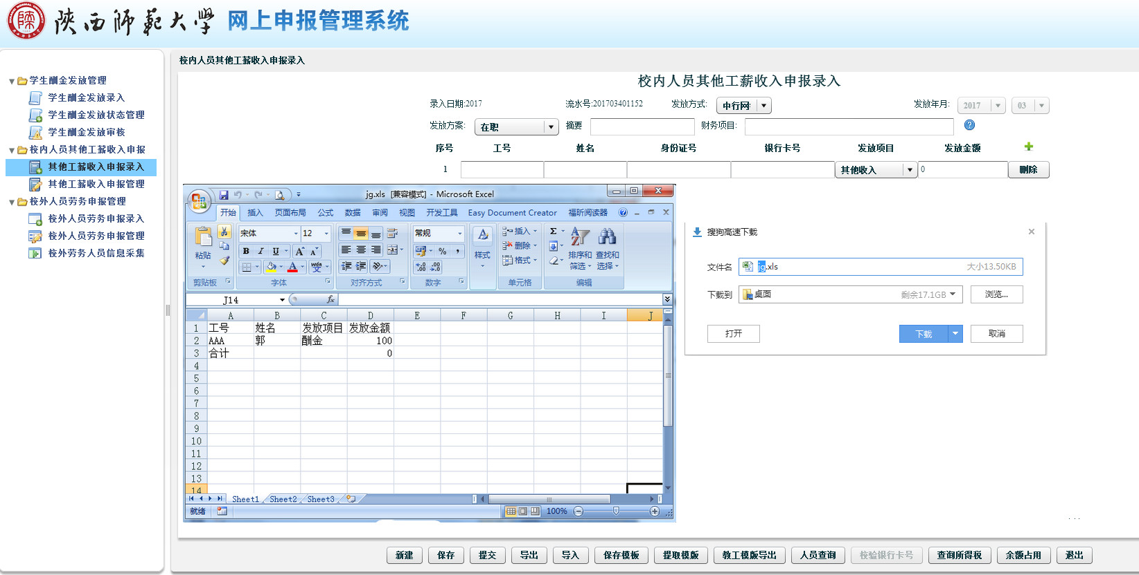
(一)校内人员其他工薪收入发放
第二步 录入申报信息（批量录入）
（2）将excel模板保存到本机
（3）根据模板填写相关信息
（4）将填写完的表格导入系统
（1）教工模板导出
（5）单击保存

Slide 9
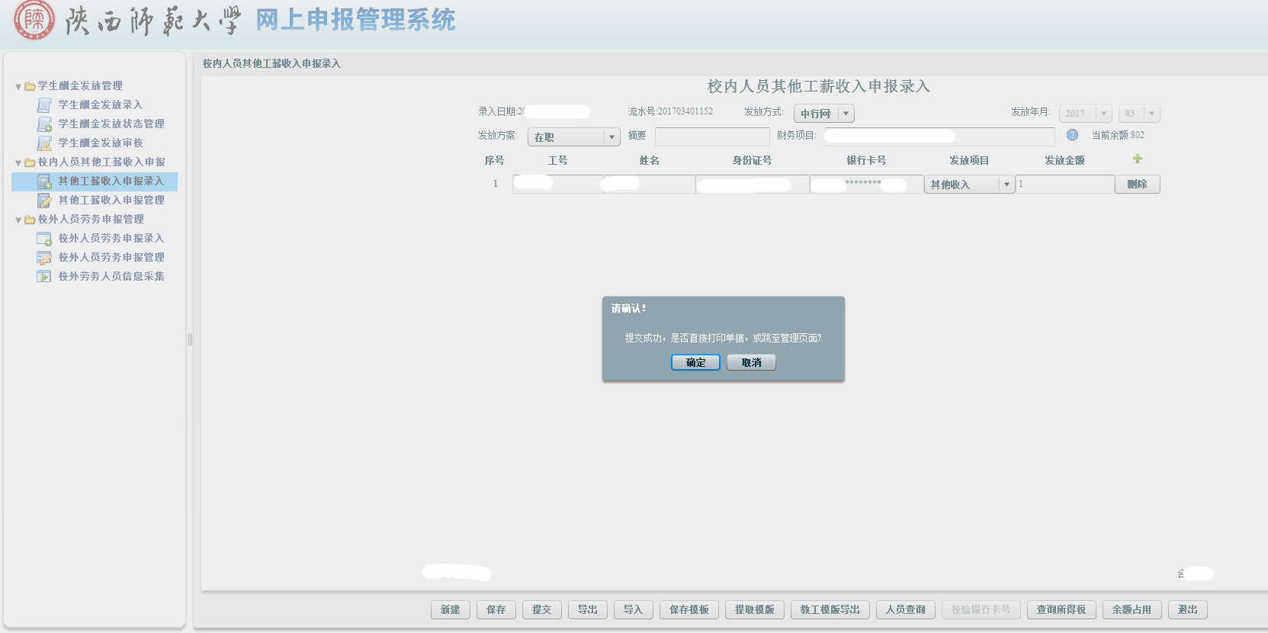
(一)校内人员其他工薪收入发放
第三步 提交
（2）单击确定，打印申报单
（1）单击提交

Slide 10
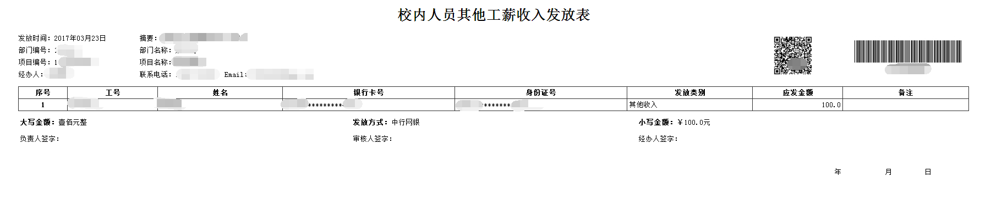
(一)校内人员其他工薪收入发放
第四步 打印申报单据
方式一：根据提交申报信息后，弹出的对话框，单击确认 即可打印单据。
方式二：选择左侧校内人员其他工薪收入申报菜单中的其他工薪收入申报管理子菜单，可以对申报单据进行如下操作：打印、复制，和删除。
温馨提示：“校内人员其他工薪收入发放表”经负责人签字，学院盖章后，经办人应在当月28日之前携带“校内人员其他工薪收入发放表” 到财务处会计科办理审核发放手续。

Slide 11
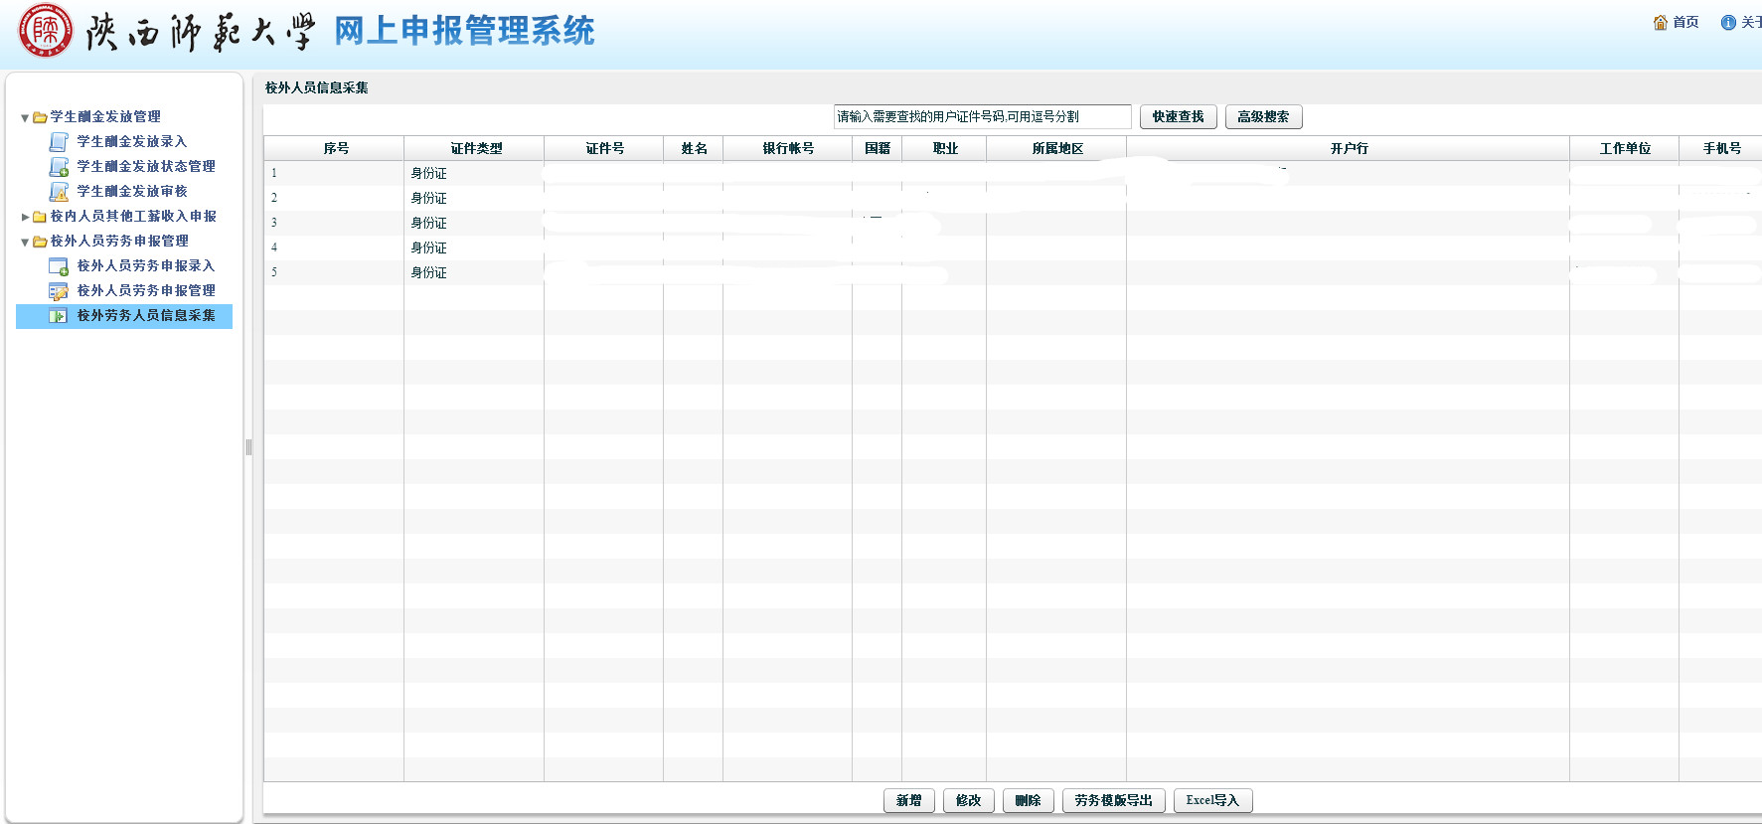
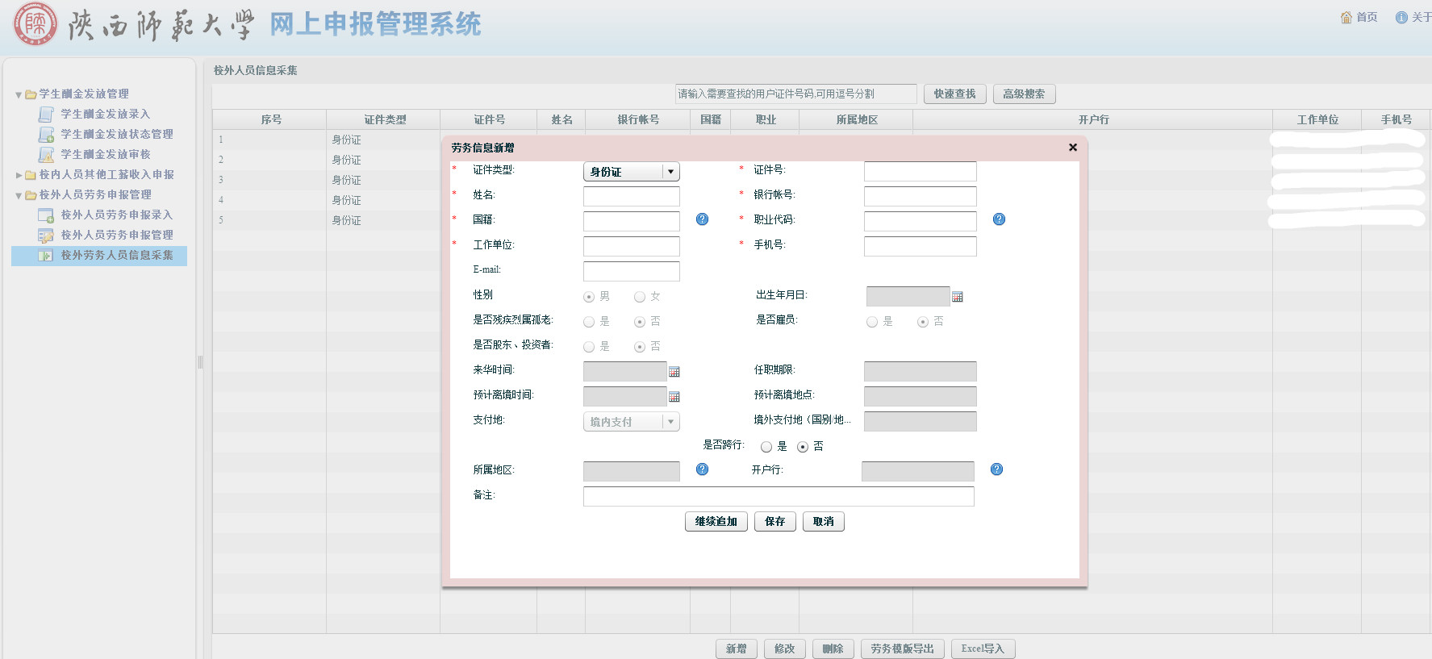
（二）校外人员劳务费发放
第一步 校外劳务人员信息采集（单个采集）
（1）选择“证件类型”，输入“姓名”“国籍”
“工作单位”“证件号”“手机号”等信息
（1）单击这里进入人员信息采集界面
（2）系统默认银行信息为中行，如果非中行，“是否跨行”选择“是” ，输入银行信息。
（3）点击“保存”，信息
采集完成。
（2）单击新增

Slide 12
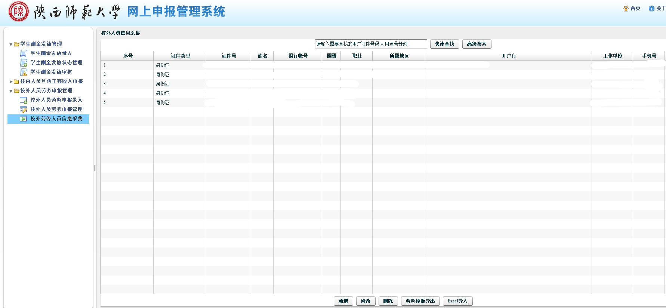
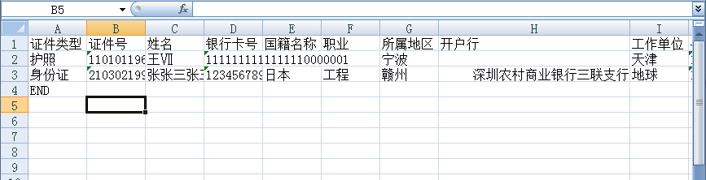
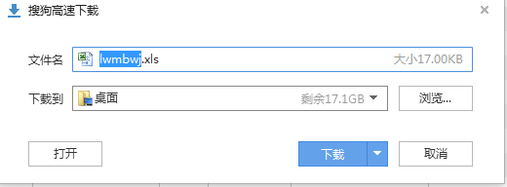
（二）校外人员劳务费发放
第一步 校外劳务人员信息采集（批量采集）
（1）单击这里进入人员信息采集界面
（3）对打开的劳务模板按要求进行编辑，并重新保存至桌面
（4）单击此处，导入最新的劳务模板，即可完成劳务信息的批量采集
（2）单击这里对劳务模板导出，并保存至桌面

Slide 13
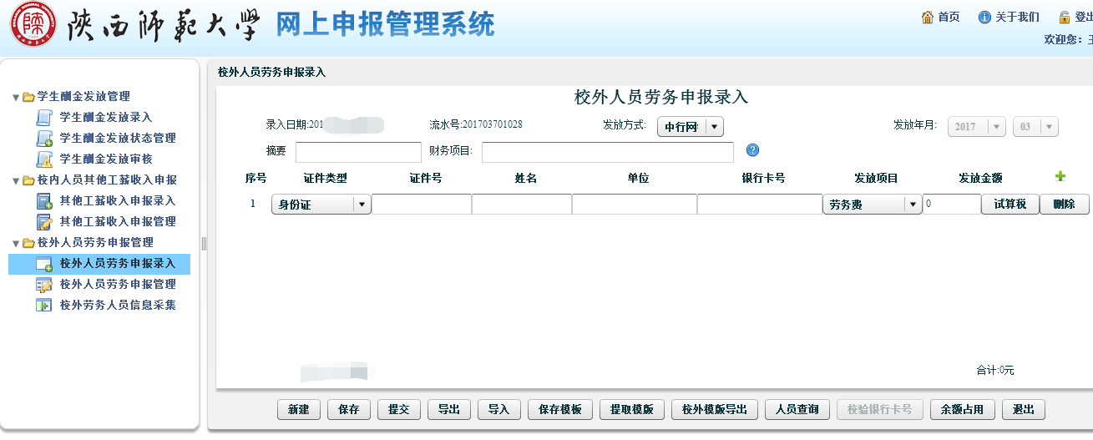
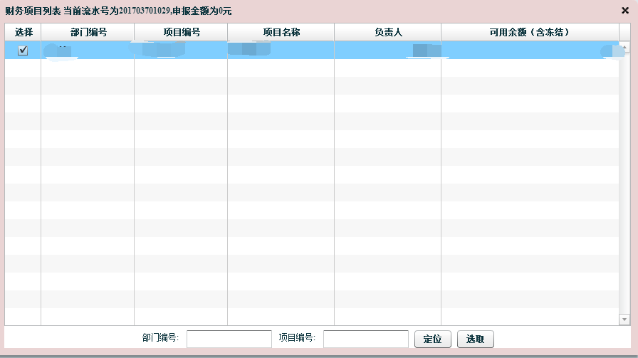
（二）校外人员劳务费发放
第二步 发放方案选择
（1）单击这里选择发放方式，默认为中行网银
（2）单击这里选择相应的财务项目
（3）单击这里选择相应的项目
（4）选择“选取”即可

Slide 14
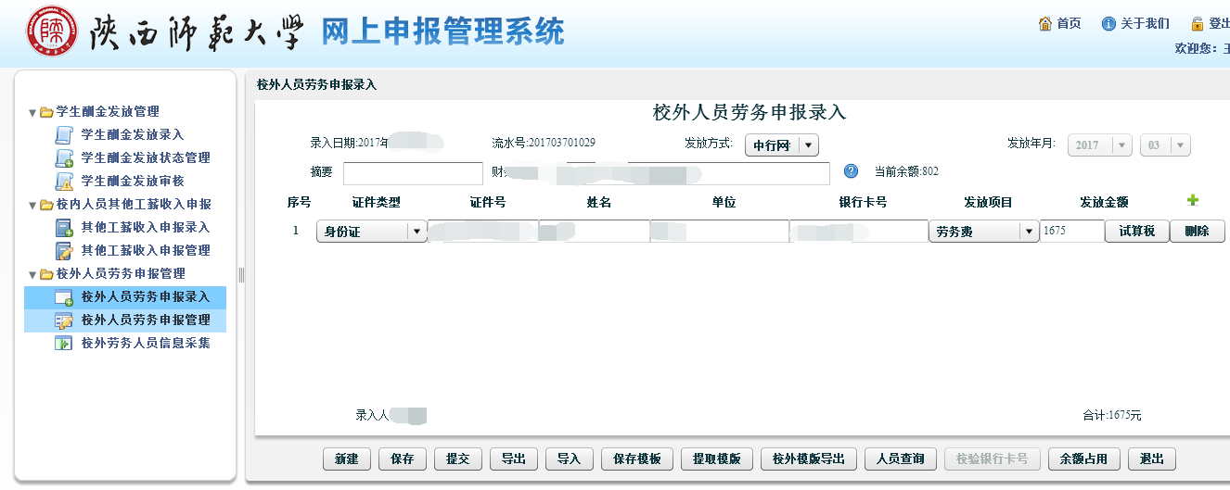
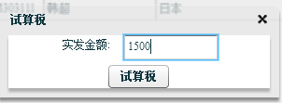
（二）校外人员劳务费发放
第三步 校外人员劳务申报录入（单个录入）
（2）由于发放金额
需纳税，先采用试算
税按钮，进行税前发
放金额计算
（4）单击试算
税，可得税前发
放金额
（1）只需输入身份
证号，其余个人信息
系统，会自动生成，
无需填写
（3）输入实发金额
（5）单击保存

Slide 15
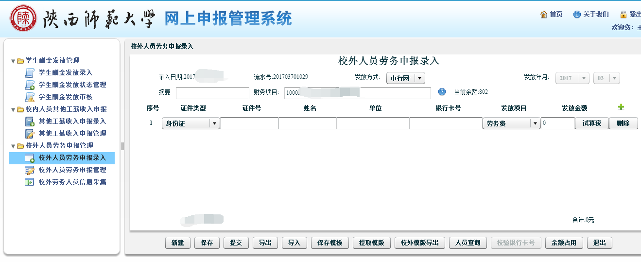
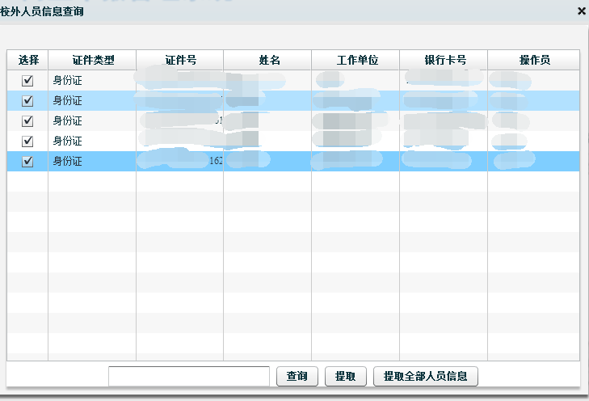
（二）校外人员劳务费发放
第三步 校外人员劳务申报录入（批量录入）
（2）单击提取全部人员信息，即可完成批量导入发放名单功能
（1）单击
人员查询
（3）单击保存

Slide 16
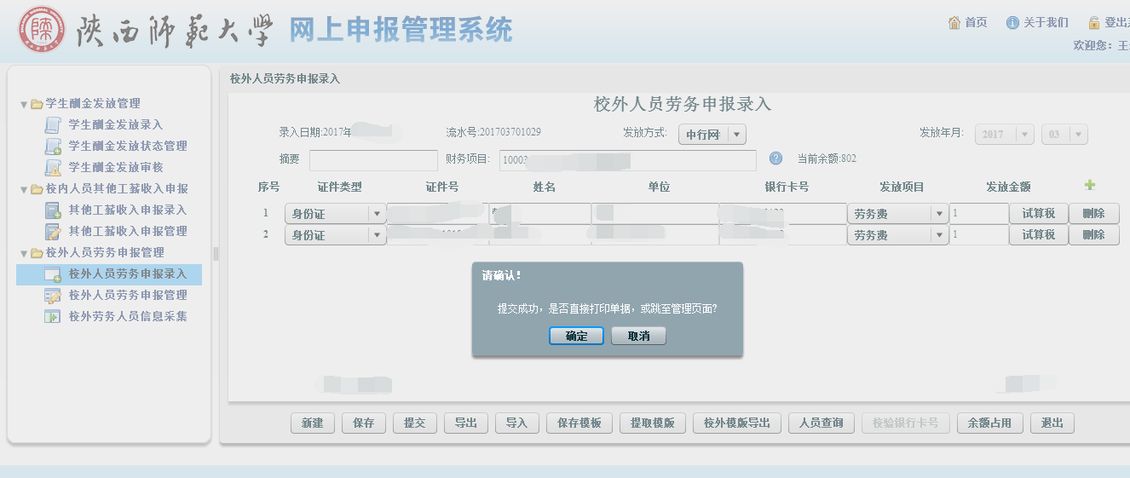
（二）校外人员劳务费发放
第四步 提交申报信息
（3）单击确定，打印申报单
（2）单击提交

Slide 17
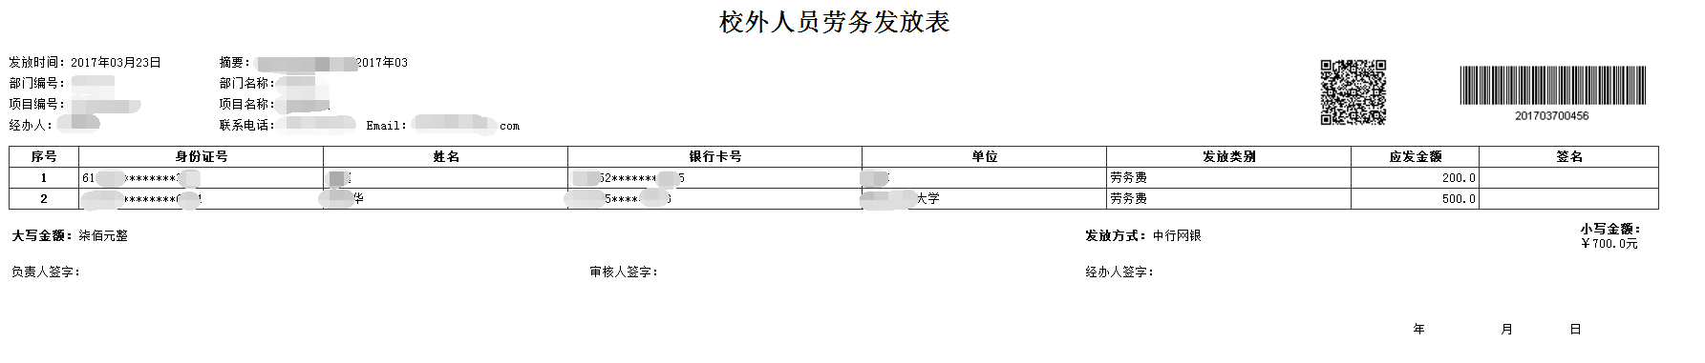
（二）校外人员劳务费发放
第五步 打印申报单据
方式一：根据提交申报信息后，弹出的对话框，单击确认 即可打印单据。
方式二：选择左侧校外人员劳务申报管理菜单可以对申报单据进行如下操作：打印、复制，和删除。
温馨提示：“ 校外人员劳务发放表” 经负责人签字，学院盖章后，经办人应在当月28日之前携带“ 校外人员劳务发放表” 到财务处办理审核发放手续。

Slide 18
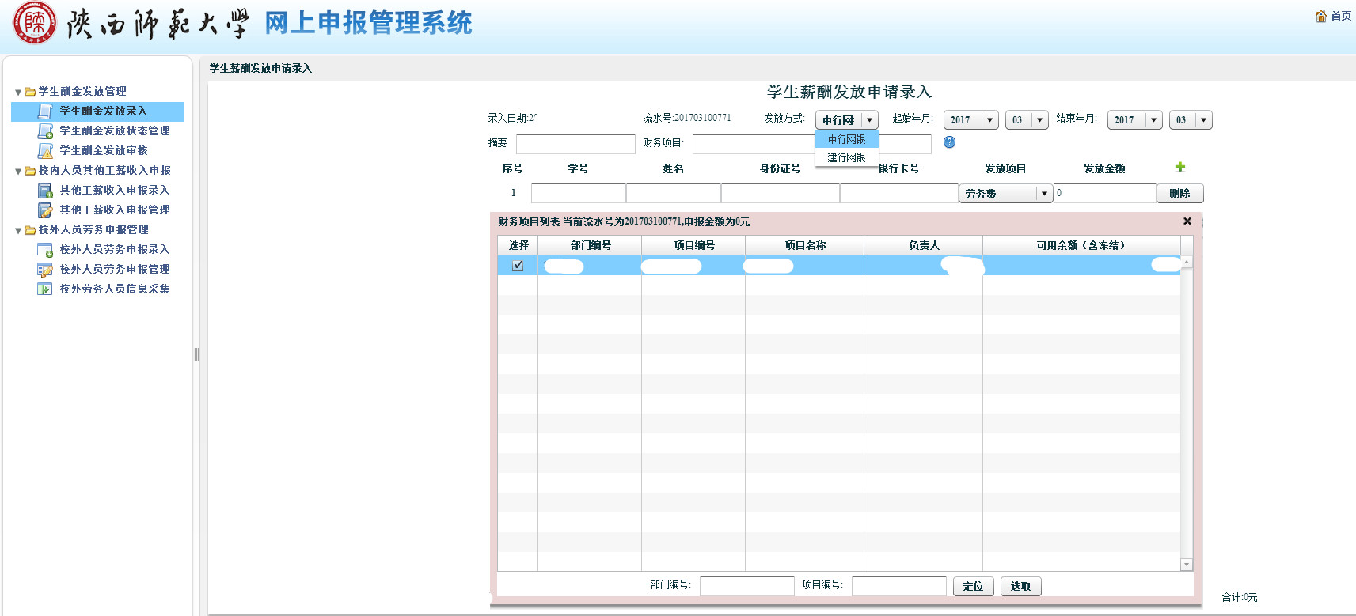
（三）学生酬金发放
第一步 进入学生酬金录入界面，选择发放方式及申请发放项目
（1）单击此处选择发方方式的银行，默认为中行网银，请本科生选择中行网银，研究生选择建行网银
单击这里进入学生酬金录入界面
（2）单击这里选择 相应的财务项目
（3）单击要选
择的项目
（4）单击“选取”
即可

Slide 19
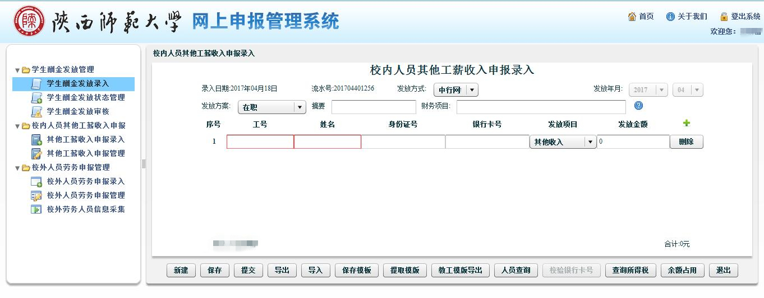
（三）学生酬金发放
第二步 录入申报信息（单个录入）
（4）单击“+”录入下条信息
（3）输入
发放金额
（2）单击此处选择发放类型
（1）只需输入学号,其余个人信息（姓名，身份证号，银行卡号）系统会自动生成，无需填写
（5）单击提交

Slide 20
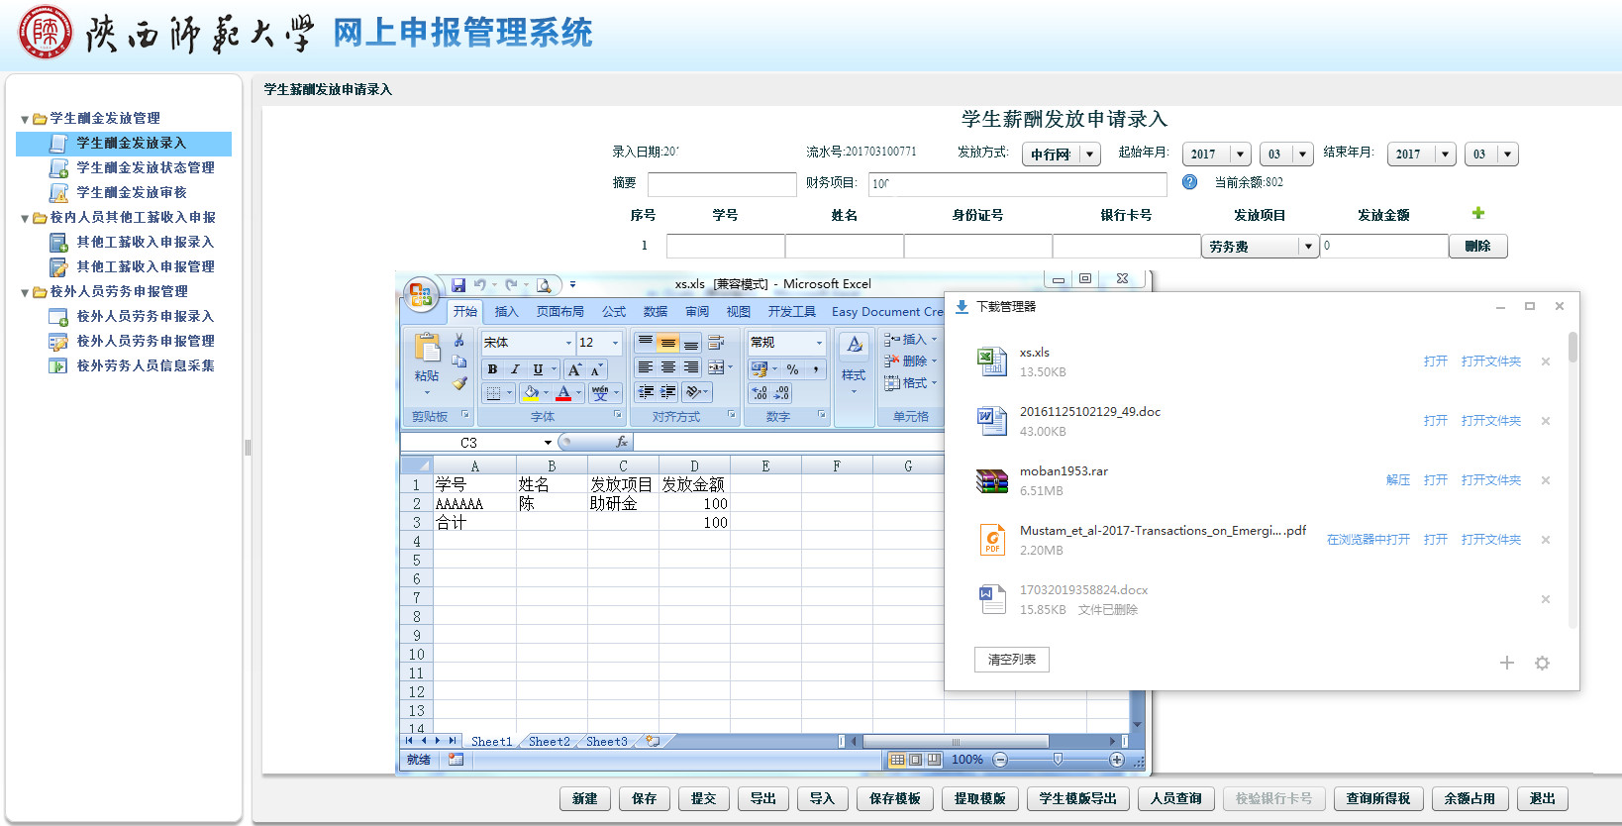
（三）学生酬金发放
第二步 录入申报信息（批量录入）
（3）根据模板填写相关信息
（2）将excel模板保存到本机
（4）将填写完的表格导入系统
（1）学生模板导出
（5）单击提交

Slide 21
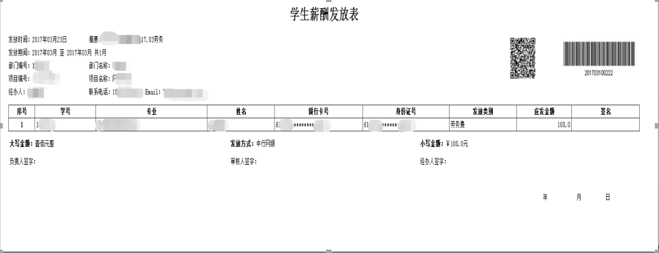
（三）学生酬金发放
第三步 打印生成申报单据
方式一：根据提交申报信息，弹出对话框，单击确认即可打印申报单据。
方式二：选择左侧学生酬金发放功能菜单中学生酬金发放管理子菜单，可以对申报单进行如下操作：打印、复制，和删除。
温馨提示：“ 学生薪酬发放表” 经负责人签字，学院盖章后，经办人应在当月28日之前携带“ 学生薪酬发放表” 到财务处会计科办理审核发放手续。

Slide 22
常见问题解答
1.常见发放问题
（1）退休教工和毕业学生只能“校外人员劳务申报管理”模块，先采集后发放。
（2）退休返聘教工需先提交返聘证明至基金科，待个人信息修改后即可通过“校内人员其他工薪收入申报”模块发放。
（3）后勤一集团，后勤二集团，校医院、附属小学、出版社、印刷厂、教育科技开发公司、校园卡管理中心、校办产业九家经费自筹单位人员不能通过系统发放人员经费，如需发放，可将经费转至本单位后，由单位自行发放。
（4）因校外人员无法提供银行卡，或已由经办人使用现金垫付等情况，经办人可在打印的报销单上注明情况和经办人银行卡等信息，将款项转至经办人。
（5）校外人员采集过程中，系统会校验身份证，银行卡，开户行等信息请确保数据准确。
（6）研究生的身份证，银行卡等个人信息有误，需在研究生院综合管理办公室维护。

Slide 23
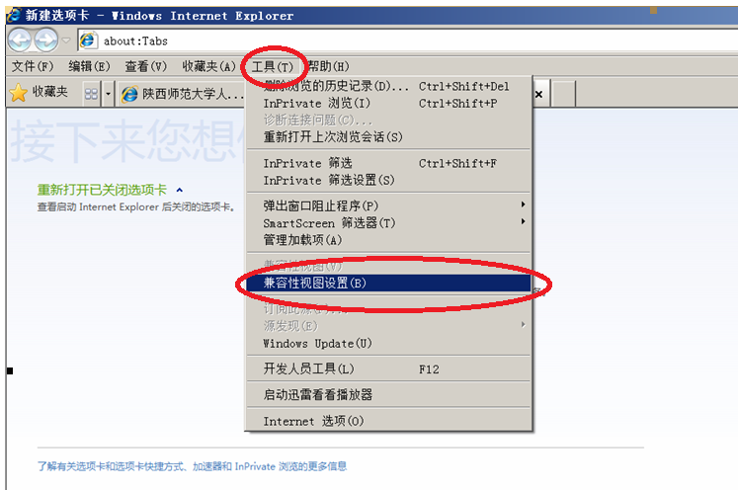
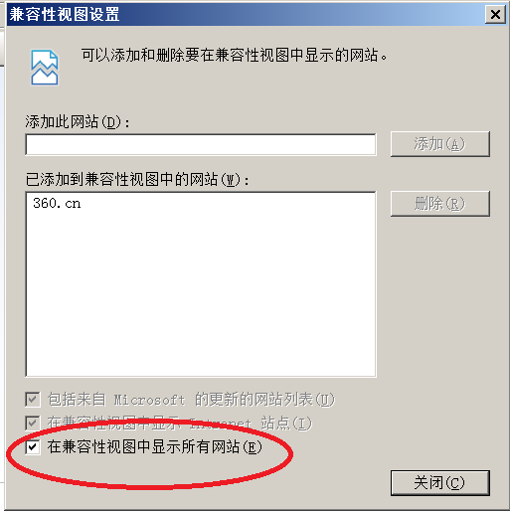
2.兼容性视图设置
(1)以IE浏览器为例。点击IE菜单栏上的“工具”按钮，然后点击“兼容性视图设置”。
(2)进入后，勾选“在兼容性视图中显示所有网站”，即可。

Slide 24
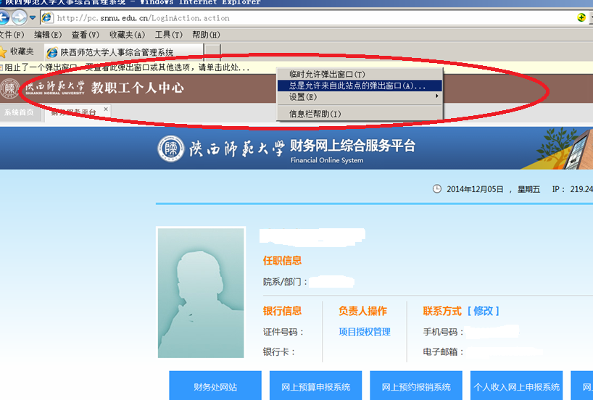
3.为什么点击平台里的相关模块按钮页面不跳转？
情况一：点击网上财务查询系统页面不跳转, 出现以下弹出界面时,请选择"总是允许来自此站点的弹出窗口"

Slide 25
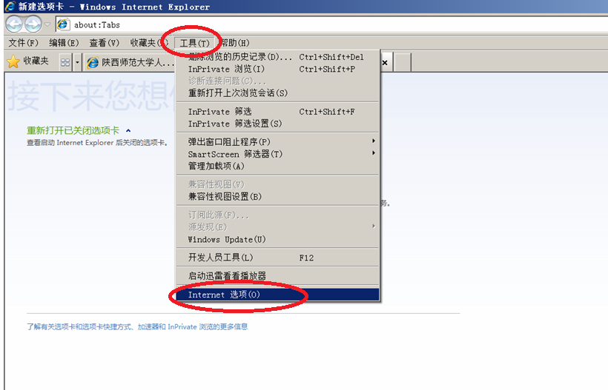
情况二：如果没有弹出窗口出现。
解决办法：(1)点击工具→Internet 选项

Slide 26
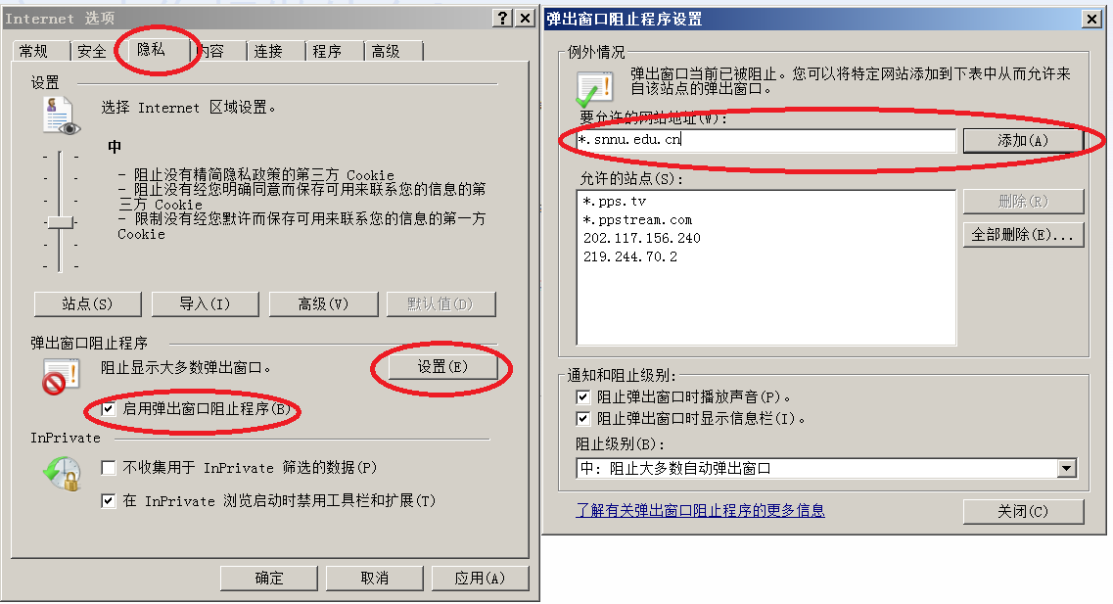
(2)选择隐私→启用弹出窗口阻止程序→设置→在允许的网站地址中输入：*.snnu.edu.cn，点击添加即可。

Slide 27


各位老师和同学在系统使用过程中如有问题或建议，请直接反馈给我们，我们将及时给予关注和回复。
感谢您对财务处工作的支持！

